Slide 1
ЛЭПБУК «Кукольный домик» МБДОУ «Детский сад № 162» Соловьева Наталья Ивановна

Slide 2
Олимпийский парк

Slide 5
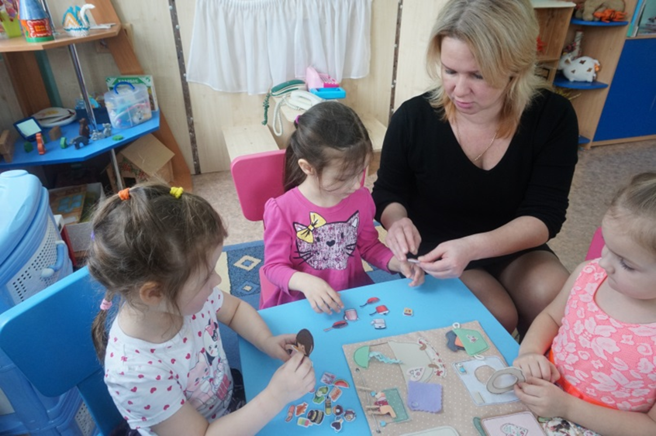
Совместная деятельность педагога с детьми

Slide 6
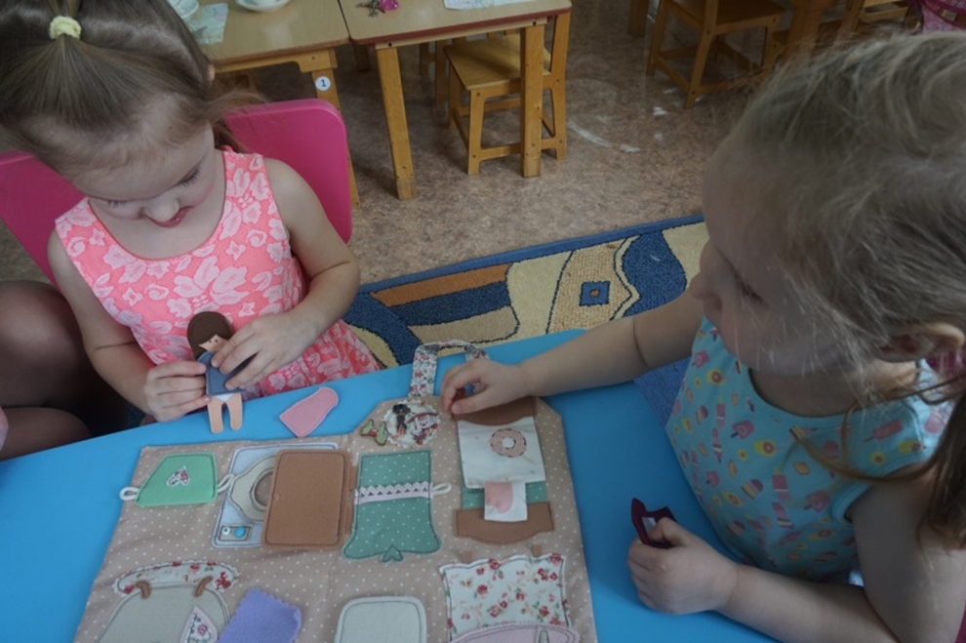
Самостоятельная деятельность детей

Slide 7
